Slide 1
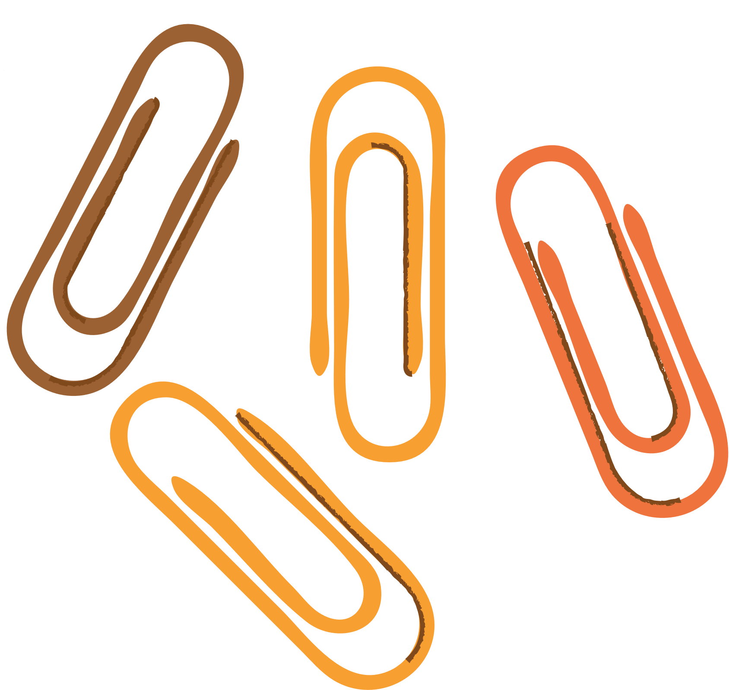
MANUSIA DAN KEADILAN
Ilmu Budaya Dasar

Slide 2

KELOMPOK 2
Briliandito Isnawan (50422340)
Muhammad Furqon Nur Rofif (51422060)
Zainab Alhaura (51422695)
Daniella Mendytha Ratu (50422382)
Hanifa Khansa Syahla Putri (50422652)
Kiagus Muhammad Rafi (50422795)
Dimas Wijaya (50422433)
Naufal Fadillah (51422219)

Slide 3


Pengertian Keadilan

Slide 4
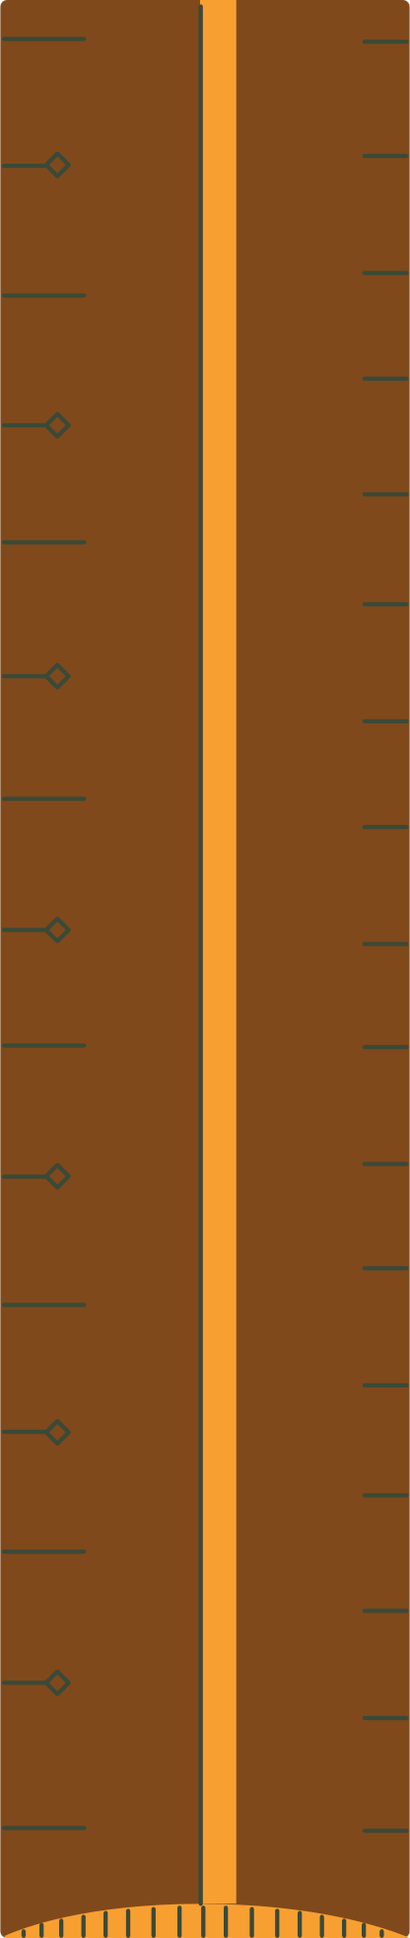

Pengertian Keadilan
Menurut kamus umum bahasa indonesia susunan W.J.S Poerwadarminta, kata adil berarti tidak berat sebelah atau memihak manapun tidak sewenang-wenang. Sedangkan menurut istilah keadilan adalah pengakuan dan perlakukan yang seimbang antara hak dan kewajiban.
Menurut pendapat yang lebih umum dikatakan bahwa keadilan itu adalah pengakuan dan perlakuan yang seimbang antara hak dan kewajiban. Keadilan terletak pada keharmonisan menuntut hak dan menjalankan kewajiban. Dengan kata lain keadilan adalah keadaan bila setiap orang memperoleh apa yang menjadi haknya dan setiap orang memperoleh bagian yang sama dari kekayaan bersama.

Slide 5
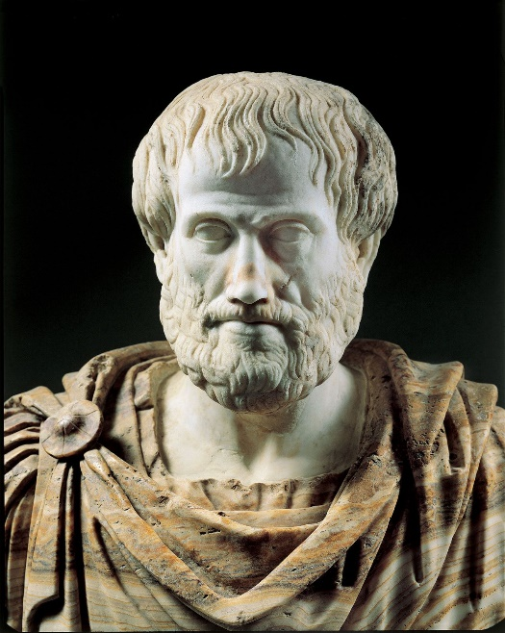
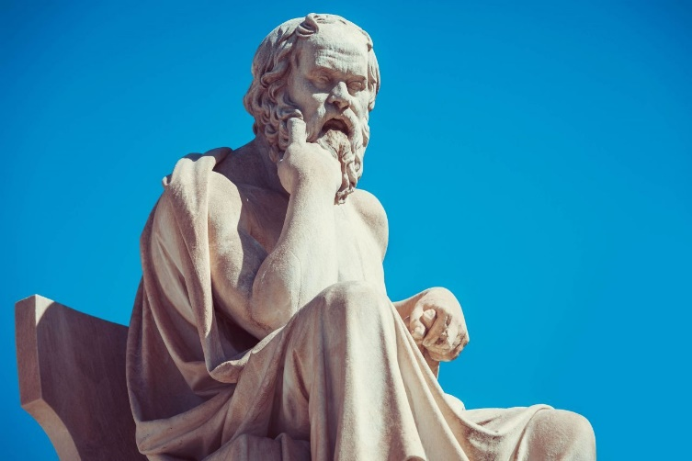
Pengertian Keadilan
Menurut Aristoteles
Keadilan adalah kelayakan dalam tindakan manusia. Kelayakan berarti titik tengah diantara dua ujung eksttrim yang selalu banyak atau terllau sedikit.
Menurut Socrates
Keadilan bentuknya macam-macam, salah satunya di bidang pemerintahan keadilan dalam hal ini berarti ada saling pengertian adalah pemerintah dan rakyat.

Slide 6
Macam
Macam
Keadilan
Keadilan Komutatif
Keadilan Distributif
Keadilan Legal
Keadilan Vindikatif
Keadilan Kreatif
Keadilan Protektif

Slide 7

Macam-macam
Keadilan [1]
Keadilan Komutatif (iustitia commutativa) yaitu keadilan yang memberikan kepada masing-masing orang apa yang menjadi bagiannya berdasarkan hak seseorang (diutamakan obyek tertentu yang merupakan hak seseorang).
1
Keadilan Distributif (iustitia distributiva) yaitu keadilan yang memberikan kepada masing-masing orang apa yang menjadi haknya berdasarkan asas proporsionalitas atau kesebandingan berdasarkan kecakapan, jasa atau kebutuhan.
2
Keadilan legal (iustitia Legalis), yaitu keadilan berdasarkan Undang-undang (obyeknya tata masyarakat) yang dilindungi UU untuk kebaikan bersama (bonum Commune).
3

Slide 8
Macam-macam
Keadilan [2]
Keadilan Vindikatif (iustitia vindicativa) adalah keadilan yang memberikan kepada masing-masing orang hukuman atau denda sesuai dengan pelanggaran atau kejahatannya.
4
Keadilan kreatif (iustitia creativa) adalah keadilan yang memberikan kepada masing-masing orang bagiannya berupa kebebasan untuk mencipta sesuai dengan kreatifitas yang dimilikinya di berbagai bidang kehidupan.
5
Keadilan protektif (iustitia protectiva) adalah keadilan yang memberikan perlindungan kepada pribadi-pribadi dari tindakan sewenang-wenang pihak lain.
6

Slide 9

Kejujuran
Jujur atau kejujuran berarti apa yang dikatakan seseorang sesuai dengan hati nuraninya. Jujur juga berarti seseorang bersih hatinya dari perbuatan yang dilarang oleh agama dan hukum.
Jujur berarti pula menepati janji atau menepati kesanggupan baik yang telah diucapkan atau masih dalam hati (niat)
Jujur mewujudkan keadilan sedangkan keadilan menurut kemuliaan abadi. Jujur memberikan keberanian dan ketentraman hati serta membuat luhurnya budi pekerti.

Slide 10

Kecurangan
Kecurangan identik dengan tidak jujur. Curang atau kecurangan artinya apa yang dikatakan tidak sesuai dengan hati nuraninya.
Bermacam-macam sebab manusia berbuat curang ditinjau dari hubungan manusia dengan alam sekitarnya ada 4 aspek penyebab yaitu :
Aspek Ekonomi
Aspek Kebudayaan
Aspek Teknik
Orang berbuat curang karena mengharapkan keuntungan yang menimbulkan kesenangan.

Slide 11
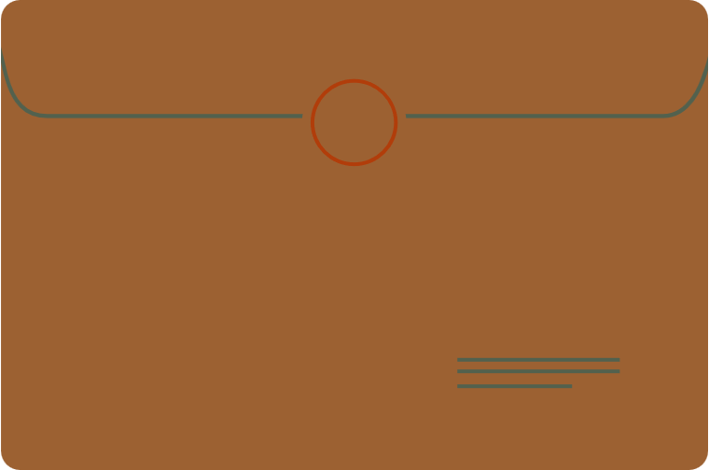
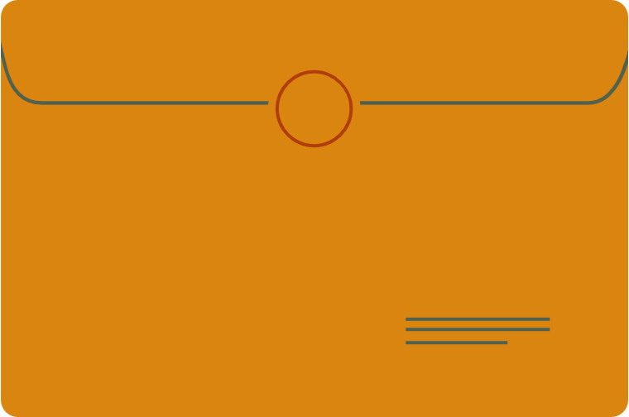
Ukuran keadilan ditentukan oleh soal hak dan kewajiban atau tanggung jawab. Hak adalah sesuatu yang setelah orang bersangkutan melaksanakan kewajiban yang menjadi tugasnya.
Kewajiban atau tugas ialah pekerjaan yang harus dilaksanakan oleh seseorang sesuai dengan petensi dan jabatannya.
MANUSIA DAN KEADILAN
Keadilan tidak hanya didambakan namun juga agungkan. Setiap manusia berbeda dalam memandang keadilan, karena setiap manusia dipengaruhi oleh kepentingannya, sehingga tindakan seseorang dianggap sudah adil, namun oleh orang lain justru tindakan itu tidak adil.

Slide 12
TAMAT.

